Slide 1
Нечёткая нейронная сеть
Лекция 12-13

Slide 2
Вопросы
Архитектура нечёткой системы
Назначение и способ реализации блока кластеризации и блока формирования заключения.
Обучение нечёткой нейронной системы

Slide 3
Нечёткий вывод по правилам
R^{(k)}= IF(x is Ak) THEN y=f^{(k)} (x)
f^{(k)} (x) –функция, содержащаяся в k-ом правиле
Y – численное значение управляющего воздействия

Slide 4
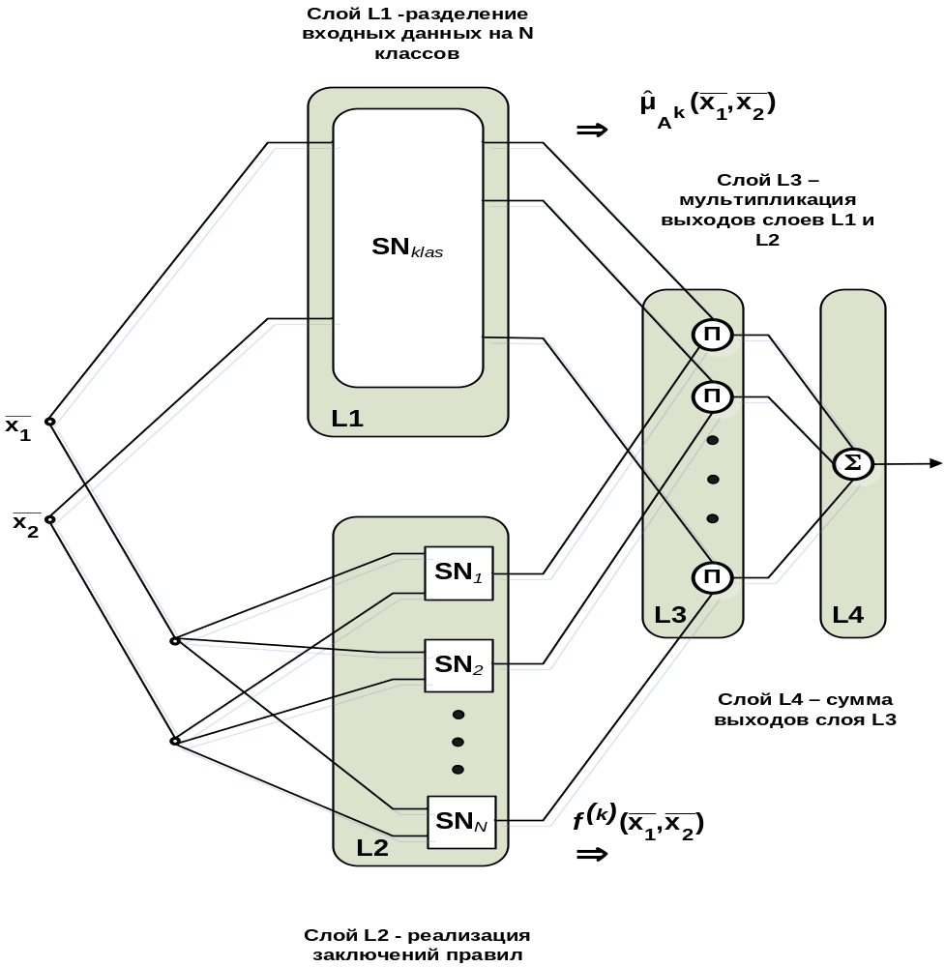
Структура нечёткой системы на базе нейронной сети

Slide 5
Блок SNklas
Реализован с помощью нейронной сети, имеющей n входов, N –выходов (число классов) и К слоев.
Решается задача кластеризации данных, т.е. разделения данных на классы
Способы реализации: АРТ-сеть, РБФ-сеть, сеть Кохонена и другие

Slide 6
Пример нечётких правил
R⁽¹⁾= IF(x1 это ОТРИЦАТЕЛЬНОЕ число AND x2 БОЛЬШОЕ)
R⁽²⁾= IF (это ОТРИЦАТЕЛЬНОЕ число AND x2 МАЛОЕ)
R⁽³⁾= IF(x1 это ПОЛОЖИТЕЛЬНОЕ число)
R⁽¹⁾ R⁽²⁾ R⁽³⁾ – области данных

Slide 7
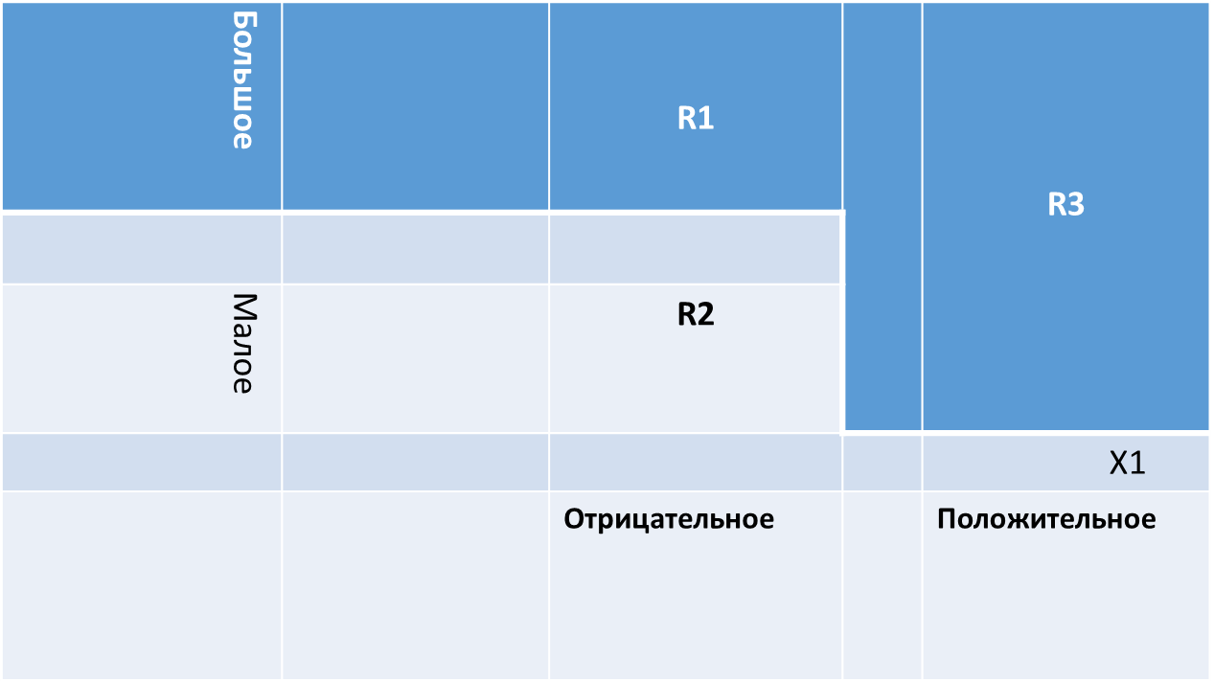
Разделение входного пространства на области
X2

Slide 8
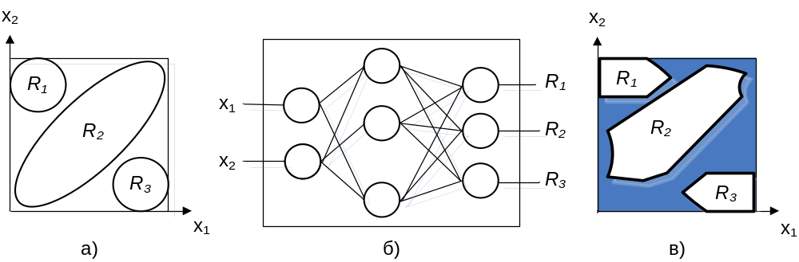
Разделение входных данных на условия правил: а) входных данных; б) нейронная сеть, задающая функции принадлежности; в) пространство данных, разделенные на нечеткие правила.

Slide 9
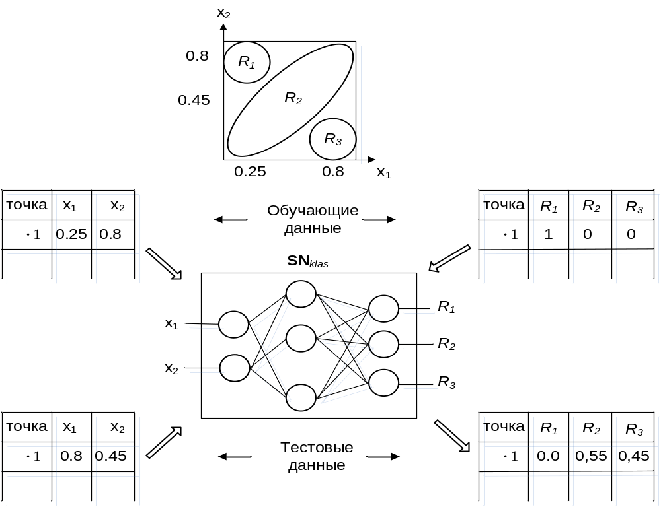
Обучение и тестирование сети

Slide 10
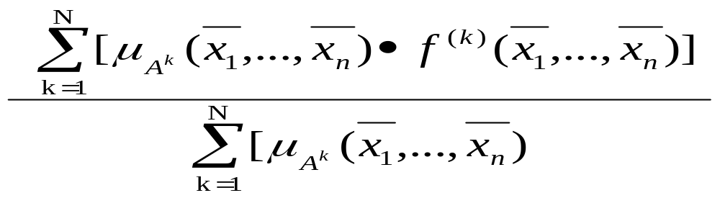
Выражение, соответствующее методу дефаззификации center average defuzzyfication и вытекающее из принятого вывода
__ __ __
µ_{A} ^{k} ( x1,x2,…,xn) =

Slide 11
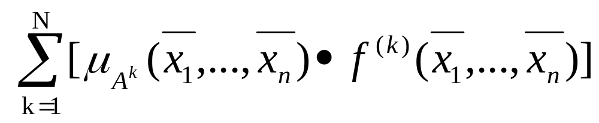
Выходы блока SNklas
Соединены с выходами блоков SNk элементами мультипликации, а сумма их выходов определяет количественное значение управляющего воздействия
__
Y =

Slide 12
Способы обучения нечёткой нейронной системы
1. Подготовка обучающих данных: они должны быть разделены на подмножества, образующие репрезентативные классы.
2. Подготовка множеств обучающих данных в виде пар (х), d(t)
3.Разделение n-мерного пространства на N классов R^{(k)}, что равносильно разделению на N нечётких правил. В результате формируется N подмножеств обучающей выборки (х), d(t)
4. Обучение нейронной сети SN_{klas} разделению обучающих данных на области. Такое обучение тождественно определению многомерных функций принадлежности нескольких переменных в условиях правил. Обучение осуществляется по алгоритму обратного распространения ошибки и проводится раздельно для сети, реализующих условия правил, и для сети, реализующей заключения.
5. d(k) (x)= 1 для xi∈Rk и 0 для xi в противном случае. Таким образом, задается область, к которой принадлежит точка xi. По завершению обучения сеть SN_{klas} приобретает способность выводить степень принадлежности каждой обучающей выборки к области Rk.
6. Обучение нейронных сетей SNk реализации заключений для правила Rk.

